Slide 1
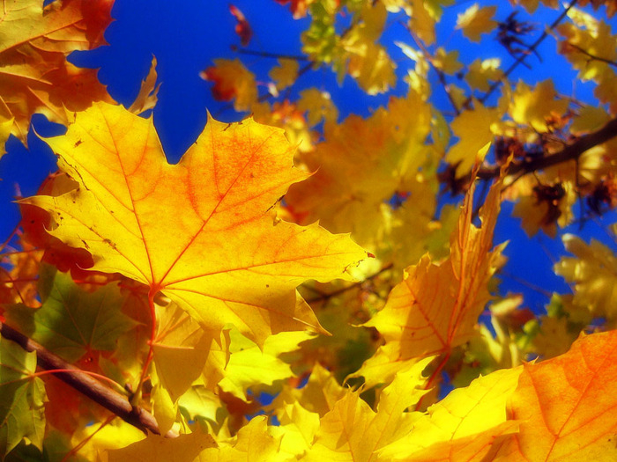
Программно-изобразительная музыка.
Звуки осени.
Подготовила
Рыжакова Наталья Николаевна,
педагог дополнительного образования
художественной направлености,
руководитель детского объединения
«Весёлые нотки» ГБОУ СОШ №14
СП ЦВР «Успех»

Slide 2

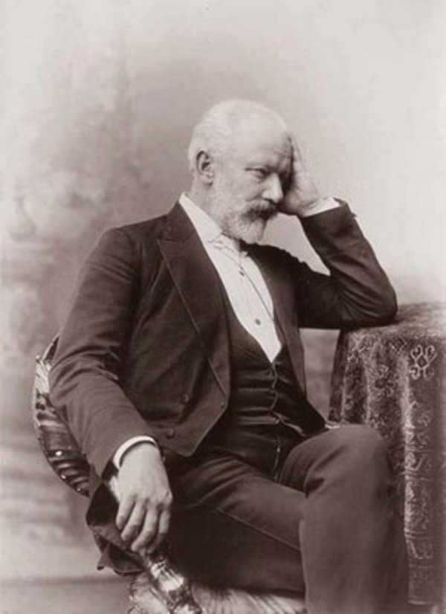

Цикл пьес для фортепиано «Времена года»
«Октябрь
Осенняя песнь»
« Осень, осыпается весь наш бедный сад,
Листья желтые по ветру летят..."
А.К.Толстой

Slide 3
Пётр Ильич Чайковский
1840-1893 русский композитор

Slide 4
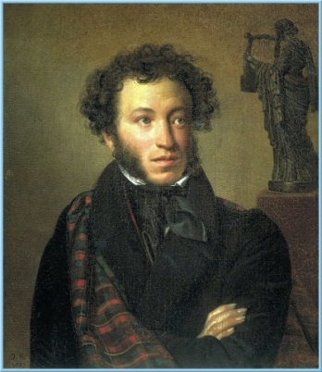
Александр Сергеевич Пушкин
1799-1837 русский поэт, драматург, прозаик

Slide 5
Унылая пора! Очей очарованье!
Приятна мне твоя прощальная краса —
Люблю я пышное природы увяданье,
В багрец и в золото одетые леса,
В их сенях ветра шум и свежее дыханье,
И мглой волнистою покрыты небеса,
И редкий солнца луч, и первые морозы,
И отдаленные седой зимы угрозы.
А.С. Пушкин

Slide 6
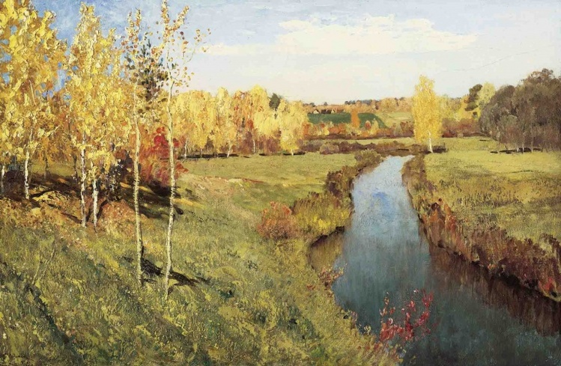
Исаак Левитан «Золотая осень»

Slide 7
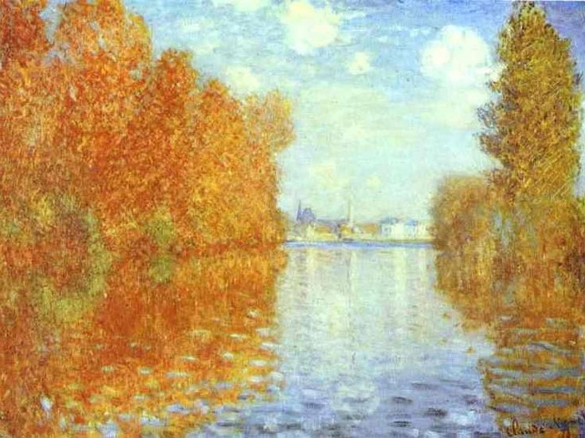
Клод Моне «Осень»

Slide 8
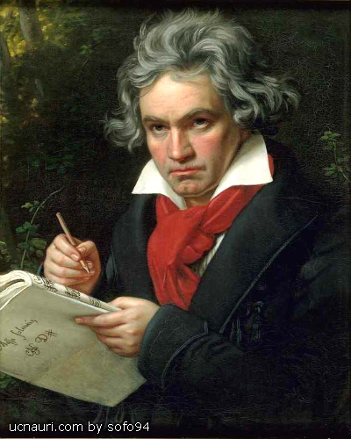
Людвиг ван Бетховен
1770 - 1827
немецкий композитор
и пианист

Slide 9
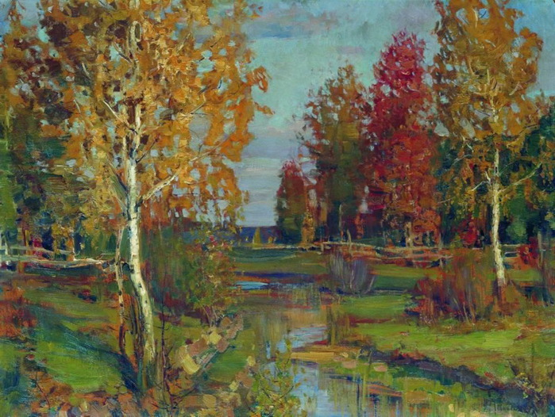
Исаак Левитан «Осень»

Slide 10
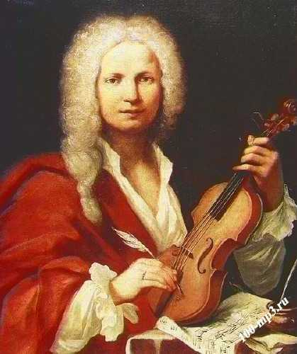
Антонио Лучо Вивальди
1678-1741
Итальянский композитор, скрипач , педагог, дирижёр, католический священник

Slide 11
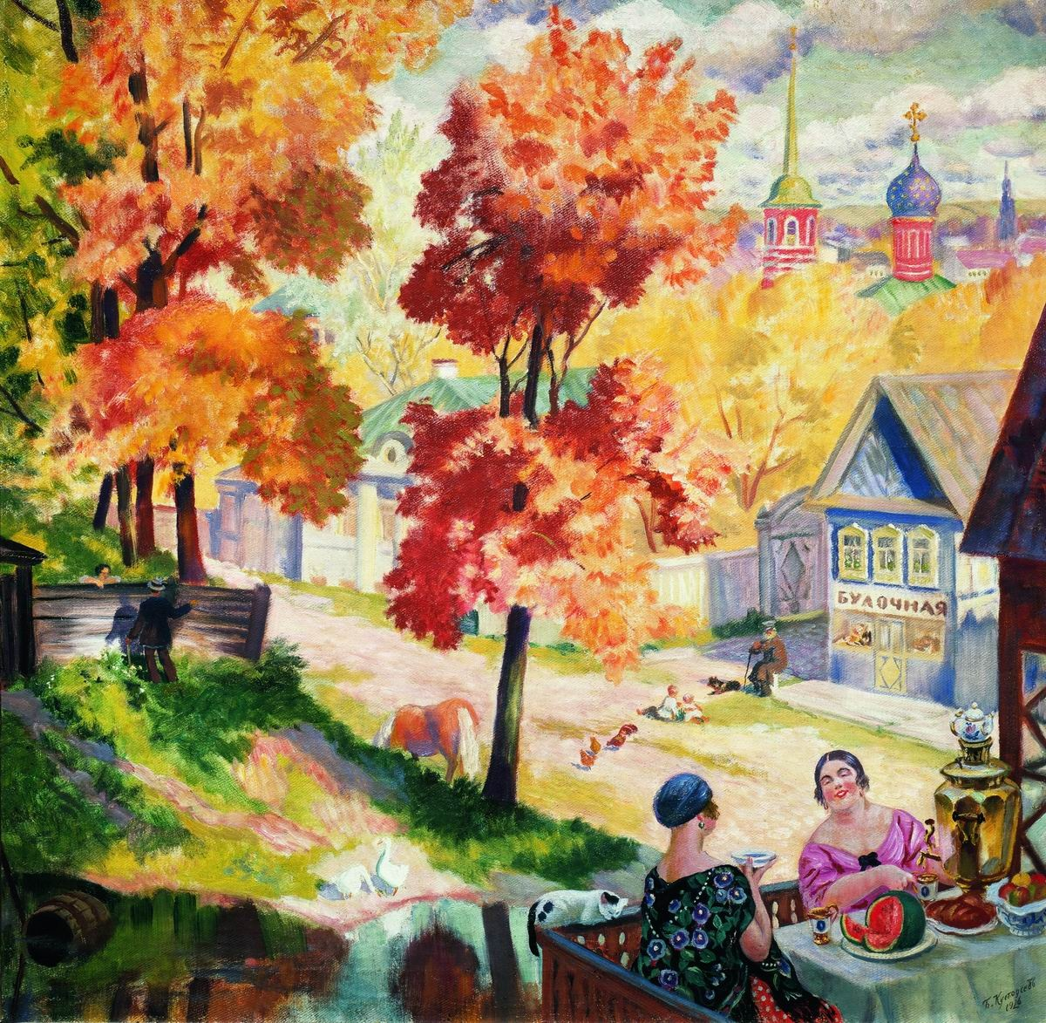
Борис Кустодиев «Осень в провинции»

Slide 12

Сонет А. Вивальди
Шумит крестьянский праздник урожая.
Веселье, смех, задорных песен звон!
И Бахуса сок, кровь воспламеняя,
Всех слабых валит с ног, даруя сладкий сон.
А остальные жаждут продолженья,
Но петь и танцевать уже невмочь.
И, завершая радость наслажденья,
В крепчайший сон всех погружает ночь.

Slide 13
Октябрь уж наступил — уж роща отряхает
Последние листы с нагих своих ветвей;
Дохнул осенний хлад — дорога промерзает.
Журча еще бежит за мельницу ручей,
Но пруд уже застыл; сосед мой поспешает
В отъезжие поля с охотою своей,
И страждут озими от бешеной забавы,
И будит лай собак уснувшие дубравы.
А. С. Пушкин

Slide 14
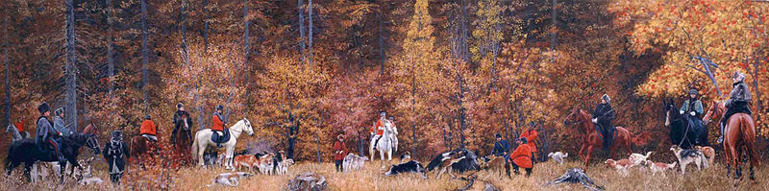
С. Кожин «Русская охота»

Slide 15
«Сентябрь. Охота»
"Пора, пора! Рога трубят;
Псари в охотничьих уборах;
Чем свет уж на конях сидят;
Борзые прыгают на сворах."
А. С. Пушкин

Slide 16
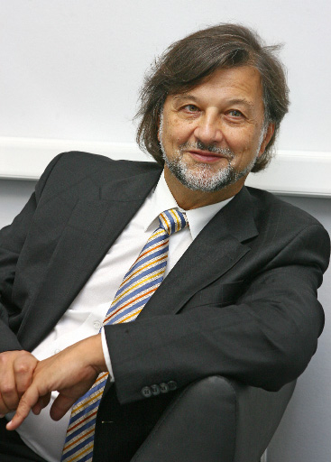
Алексей Рыбников современный композитор

Slide 17
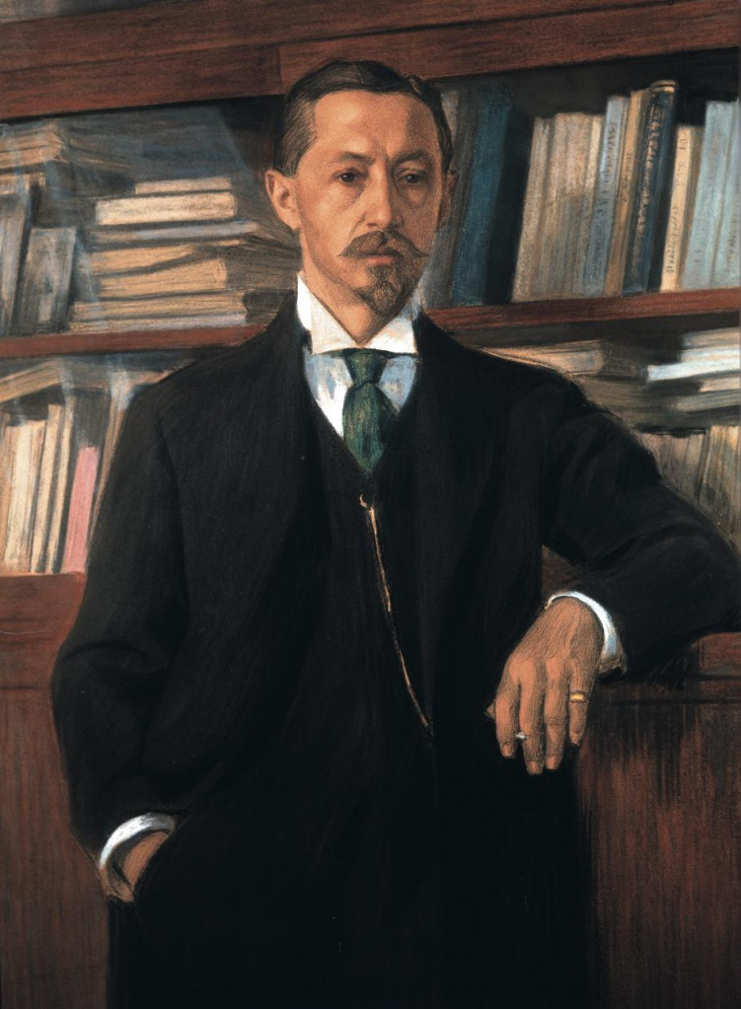
Иван Алексеевич Бунин
1870-1953 русский писатель

Slide 18
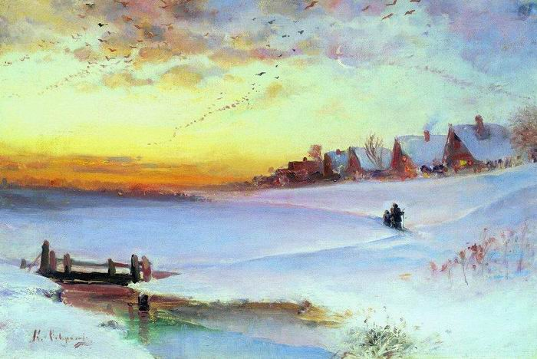
Зимним холодом пахнуло
На поля и на леса.
Ярким пурпуром зажглися
Пред закатом небеса.
ночью буря бушевала,
А с рассветом на село
На пруды, на сад пустынный
Первым снегом понесло.
И сегодня над широкой
Белой скатертью полей
Мы простились с запоздалой
Вереницею гусей
И. А. Бунин

Slide 19
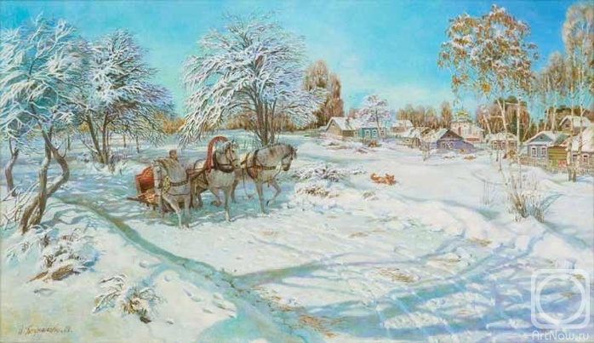
«Ноябрь. На тройке»
"Не гляди же с тоской на дорогу,
И за тройкой вослед не спеши,
И тоскливую в сердце тревогу
Поскорей навсегда затуши."
Н. А. Некрасов.

Slide 20
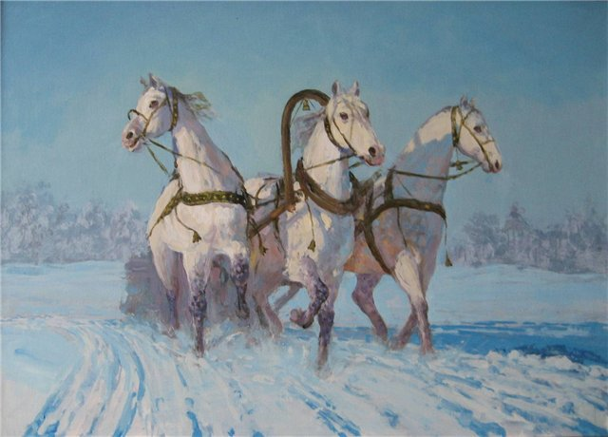
Юрий Анатольевич Жабин «Русская тройка»

Slide 21
Выполни задание:
Выбери признаки программной музыки.
эпиграф
многоголосие
программа
название
форма рондо
трёхчастная форма

Slide 22
Выбери программные произведения!
П. И. Чайковский «Октябрь. Осенняя песнь»
В. А. Моцарт
соната №5
К. Черни
Этюд № 24
Л.Бетховен
«Лунная соната»

Slide 23
Хорошего осеннего настроения!

Slide 24
В работе над презентацией «Звуки осени» использованы материалы и средства:
Программное обеспечение: для создания презентации - Microsoft Office PowerPoint 2007; для обработки изображение и создания gif-анимации - Photoshop CS5; интернет ресурсы:
http://1001kartina.su/2011/11/09/zolotaya-osen-isaaka-levitana/levitan…И.Левитан. Золотая осень
http://realgallery.ru/copy/genre/peyzazh/picture/1007259: И.Левитан. Осень
http://gallerix.ru/album/Claude-Monet/pic/glrx-101072992: Клод Моне. Осень
http://yablor.ru/blogs/tradicii-russkogo-chaepitiya/2165011: Кустодиев. Осень в провинции
http://therussiannobility.rusff.ru/viewtopic.php?id=422: Семён Кожин "Русская охота"
http://www.liveinternet.ru/users/mariusya/post202576829/: Юрий Анатольевич Жабин. Картина Русская тройка.
http://ikeakatalog.ru/156/167/53256.html - портрет Пушкина А.С.

Slide 25
…http://www.ng.ru/historyday/2010-03-04/9_day.html: портрет Антонио Вивальди
http://900igr.net/fotografii/muzyka/Kompozitor-CHajkovskij/012-P.-I.-C…: П. И. Чайковский в своем кабинете
http://plakat-poster.com/lyudvig-van-betxoven-ludwig-van-beethoven: портрет Людвиг ван Бетховен
http://lichnosti.net/photo_41535.html: фото Алексей Рыбников
http://literatura5.narod.ru/bunin_1915.html: И.А.Бунин. Портрет работы В.И.Россинского, 1915г.
…http://glodealer.com/event/moskva/osennie-skidki-microbeauty-osobaya-a… картина осени
http://migranov.ru/photoalbum/fall/27.php: первый снег
http://fastwalls.ru/oboi/belye_loshadi_troyka_les_derevya_hvoya_trio_u…: тройка лошадей
…http://do.gendocs.ru/docs/index-71336.html?page=2 –гуси летят
http://www.art-preview.ru/Works/Item/5321: зима
http://www.proshkolu.ru/user/OlgaW/file/1799950/: фон для презентации

